Slide 1
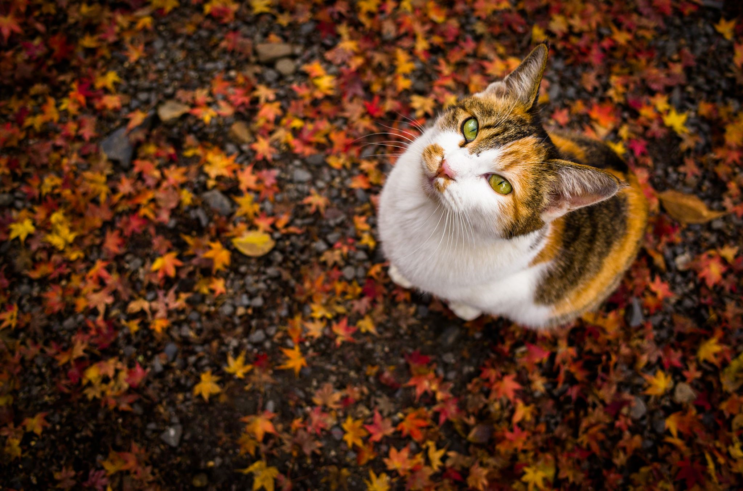
EL GATO
Por: Fabian Hernando Correa García
Tutor Álvaro Ruíz

Slide 2
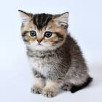
Sus 8 Categorías Taxonómicas
REINO DOMINIO
FILO CLASE ORDEN FAMILIA GÉNERO
ESPECIE
ANIMALIA EUKARYOTA CHORDATA MAMMALIA CARNIVORA FELIDAE FELIS CATUS

Slide 3
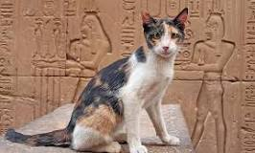
NOMBRE CIENTÍFICO
FELIS CATUS
ORIGEN:
El primero apareció en el suroeste de Asia y se extendió hasta Europa hace unos 6.400 años.
¿DONDE HABITA MAYORMENTE?
prácticamente todo el mundo, hablando estrictamente de la especie doméstica mientras se encuentre en un ambiente con humanos que les den los cuidados necesarios, podrán vivir sin ningún problema.

Slide 4
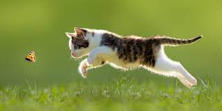
CARACTERÍSTICAS DEL GATO
Tienen una flexibilidad y agilidad impresionante, pueden saltar desde más de 3 metros de altura. Los gatos pueden rotar sus orejas 180 grados. Los gatos pueden pasar hasta 14 horas dormidos. Debido a su naturaleza nocturna, los gatos suelen ser mucho más hiperactivos en la tarde.

Slide 5
GRACIAS POR SU ATENCIÓN

